Slide 1
Јединство као основна вриједност композиције
Девети разред

Slide 2
Јединство
Шта је јединство?
Осјећај повезаности свих дијелова композиције у једну цјелину.
Зашто јединство?
Повезани дијелови се “лијепо слажу” - стварају оку угодан смисао и склад.
Fernando Botero, The Musicians, 1991

Slide 3
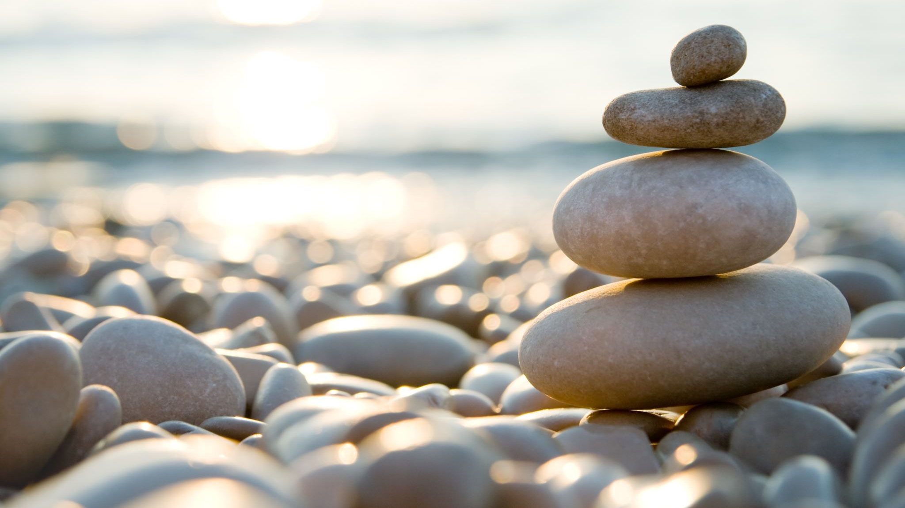
Смисао љепоте је јединство у разноврсности.

Slide 4
Јединство настаје повезивањем по сличности
Сличност настаје понављањем
Облика
Боја
Текстура
Линија
Начина изражавања
Архитектонских елемената
Јединство може да настане и буквалним повезивањем у једну масу

Slide 5
Примјери јединства

Slide 6
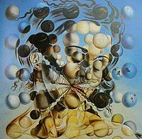
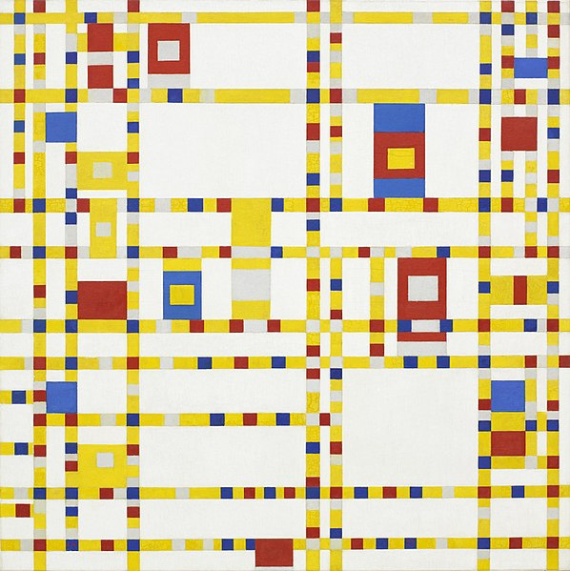
Јединство облика
Salvador Dali, Galatea of the Spheres, 1952
Piet Mondrian, Broadway Boogie Woogie, 1942
Gustave Caillebotte, Fruit Displayed on a Stand, 1881

Slide 7
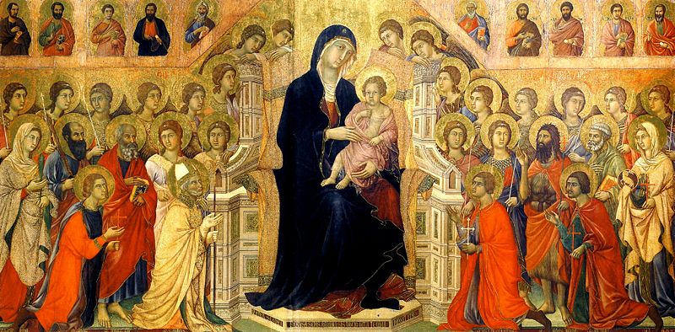
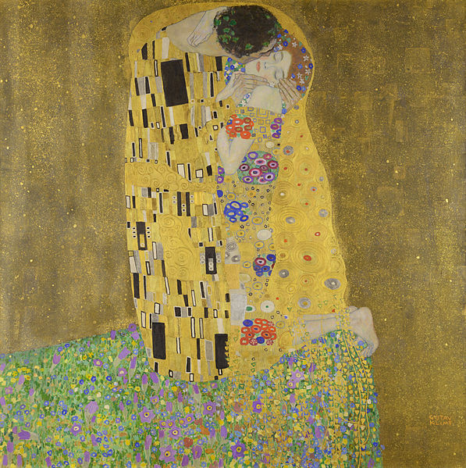
Јединство масе
Gustav Klimt, The Kiss, 1907–08
Duccio di Buoninsegna, The Maestà, 1308-1311
Giuseppe Arcimboldo, Spring, 1573

Slide 8
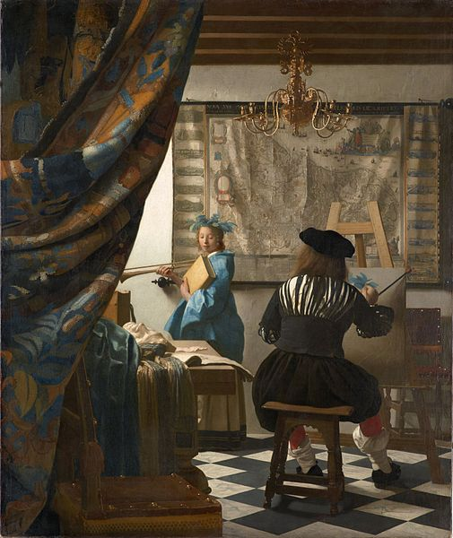
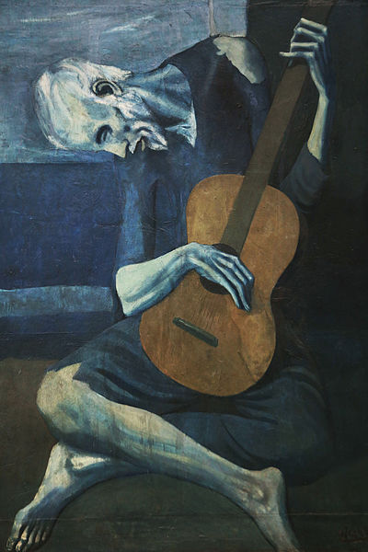
Јединство боја
Johannes Vermeer, The Art of Painting, 1665-68
Pablo PIcasso, The Old Guitarist, 1903-04

Slide 9
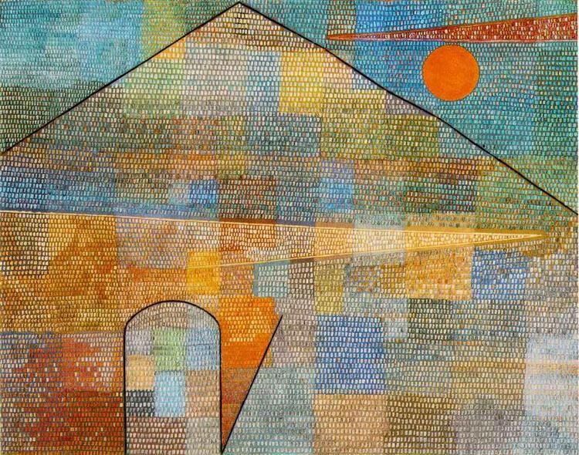
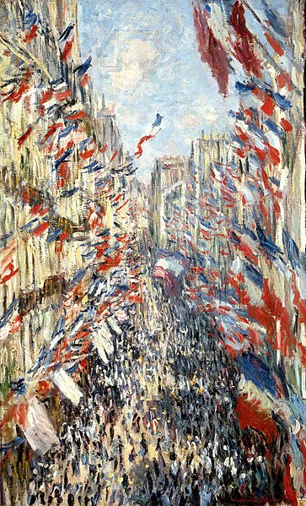
Јединство текстура
Paul klee, Ad Parnassum, 1932
Claude Monet, Rue Montorgueil in Paris, 1878

Slide 10
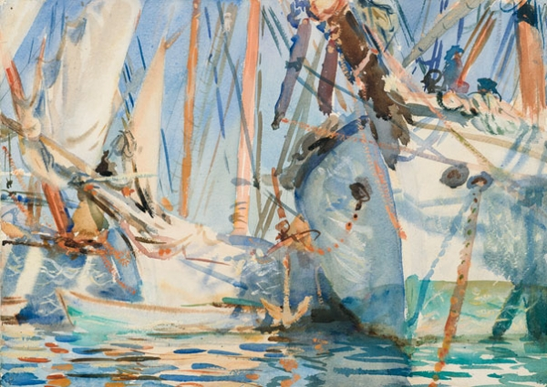
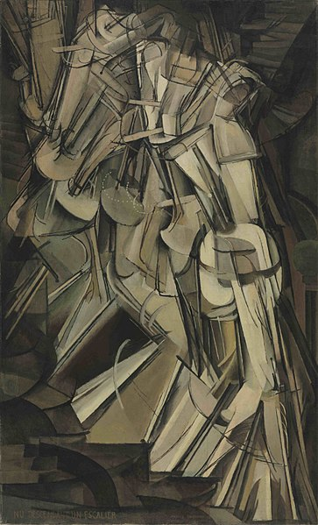
Јединство линија
John Singer Sargent, White Ships, circa 1908
Marcel Duchamp, Nude Descending Staircase, 1912

Slide 11
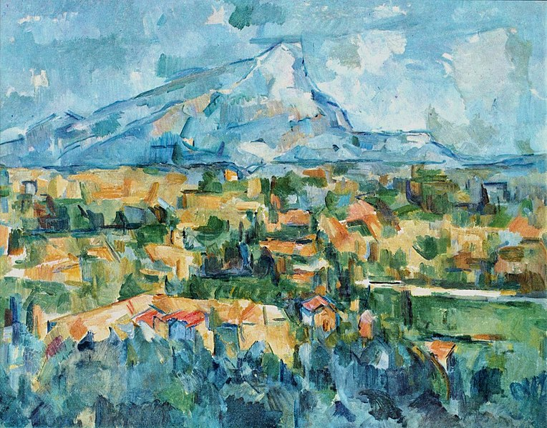
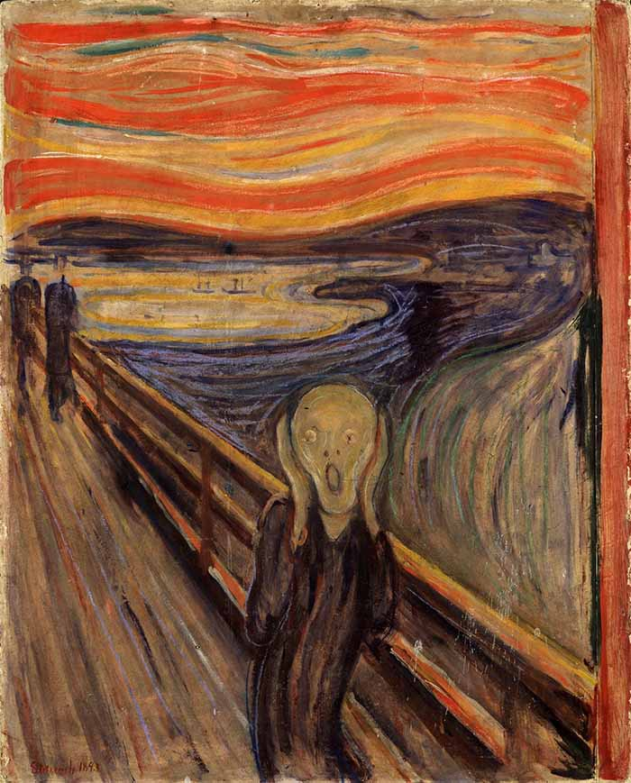
Јединство израза
Paul Cezanne, Mont Sainte-Victoire, 1904-06
Edvard Munch, The Scream, 1893

Slide 12
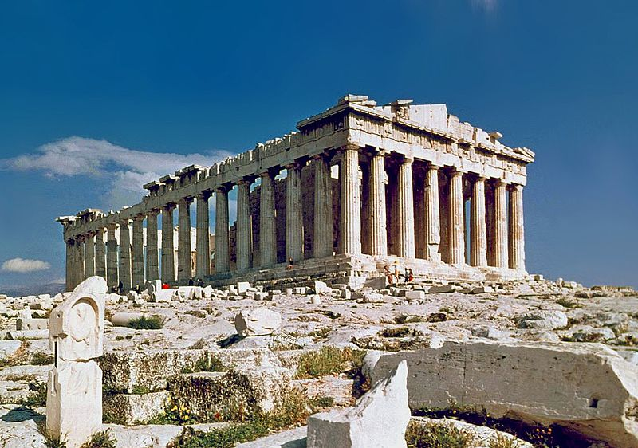
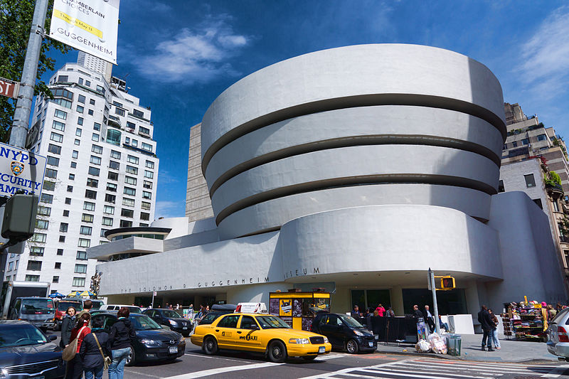
Јединство у архитектури
Athens, Greece, Parthenon, 447 BC – 432 BC
Frank Lloyd Wright, The Guggenheim Museum, 1937

Slide 13
Радови ученика

Slide 14
Радови ученика

Slide 15
Радови ученика

Slide 16
Радови ученика

Slide 17
Радови ученика

Slide 18
Радови ученика

Slide 19
Радови ученика

Slide 20
Радови ученика

